Slide 1

NÁZEV ŠKOLY: Střední odborné učiliště a Základní škola
AUTOR: Bc. Jarmila Šneberková
NÁZEV: VY_32_INOVACE_17_Média pro mechaniky
TÉMA SADY: Hardware
DATUM: 20. 08. 2011
ČÍSLO PROJEKTU: CZ.1.07/1.4.00/21.0477
ANOTACE: Materiál je určen pro žáky 4. ročníku praktické školy, jako prezentace.

Slide 2
MÉDIA PRO MECHANIKY
Média pro mechaniky jsou nosiče dat

Slide 3
DRUHY MÉDIÍ - DISKETY
DISKETA – malý pružný disk , málo spolehlivá
lze na ní možno uložit 750 Mb
ZIP DISKETA – jde o větší disketu a je na ní možno uložit 750 Mb

Slide 4
DRUHY MÉDIÍ - DISKY
CD – nosič dat – 700 Mb , hovorově ,,cédéčko´´ , nebo ,,sídý´´
CD-RW – přepisovatelé CD , lze na ni zapisovat data opakovaně
DVD – digitální datový nosič , videodisk na který se vejde 4,7 Gb
BLU-RAY – optický disk
budoucnosti s kapacitou 80 Gb

Slide 5
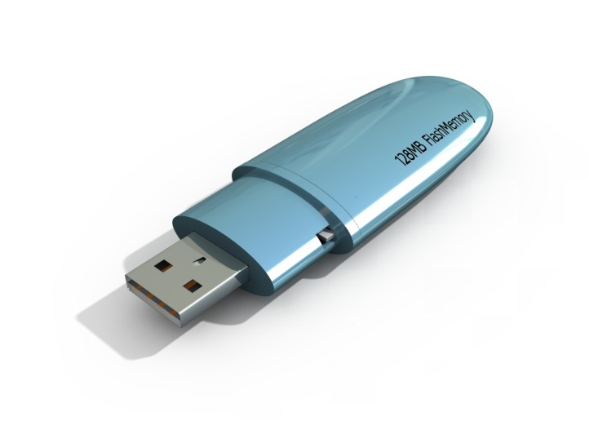
DRUHY MÉDIÍ – USB FLASCH DISK
Hovorově ,,fleška´´
Slouží jako náhrada za diskety , vejde se na ní velké množství informací a dat
Může mít různou podobu
Je přenosná

Slide 6
ZAJÍMAVOSTI
Víte že :
Na disketu se vejde pouze jedna kvalitní barevná fotografie , nebo 10 sekund videa
ZIP disketa má 500x větší kapacitu než obyčejná disketa
Na CD umístíme 70-80 minut zvukového záznamu
DVD je dražší než CD
Jedno DVD může obsahovat filmy ve vysoké zvukové a obrazové kvalitě
Jeden Blu-ray nosič může obsahovat až 15 filmů

Slide 7
Použité zdroje:
vlastní zdroje
http://office.microsoft.com – kliparty
KLECH, P., POČÍTAČ kamarád. 1. vyd. Praha: Parta s.r.o., 2009. ISBN 978-80-7320-144-9

